Slide 1
了解一下 Kubernetes 的 Operator 模式

Slide 2
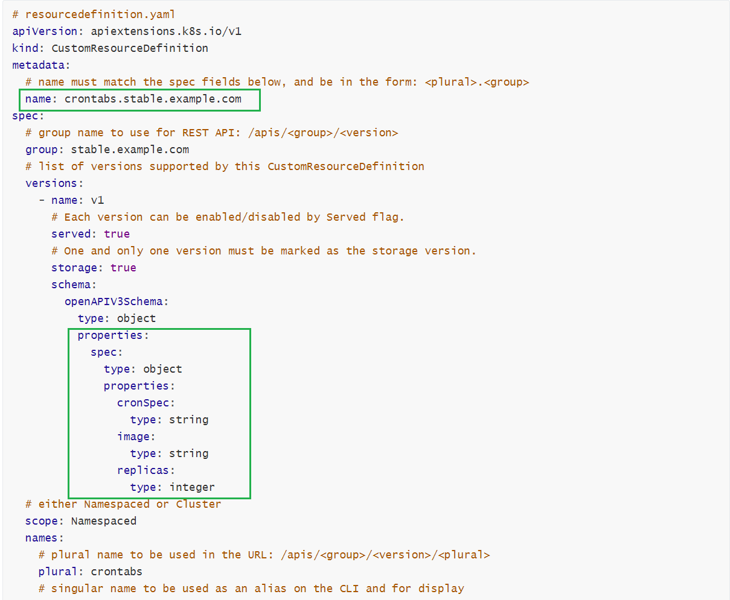
什么是 CRD？
创建 CustomResourceDefinition

Slide 3
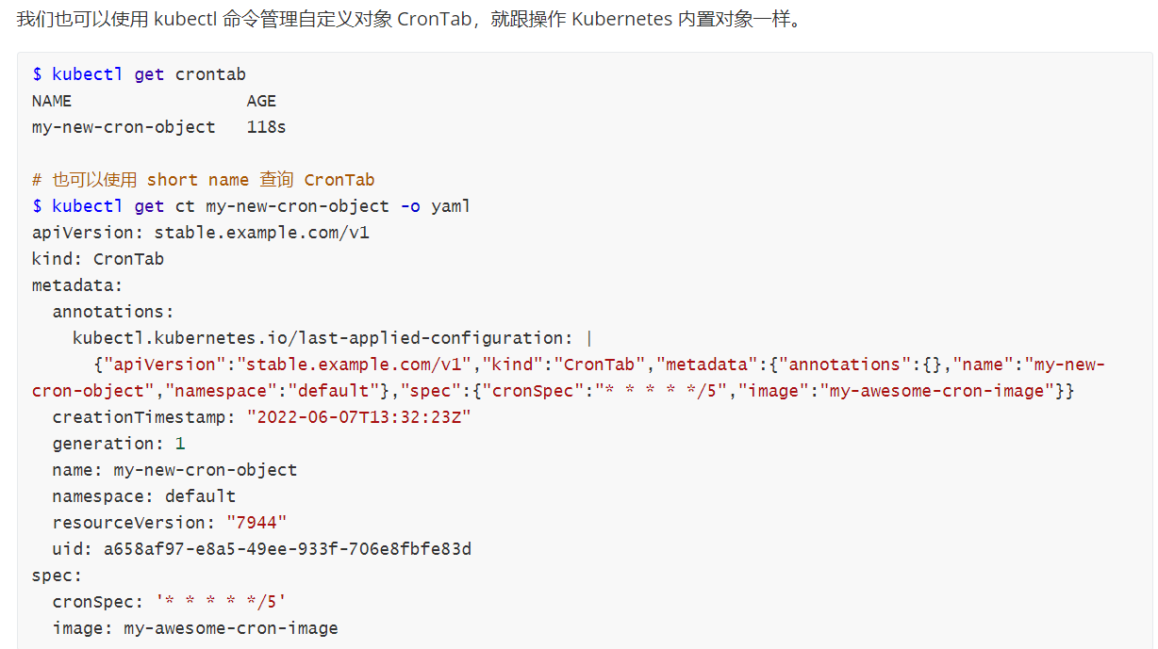
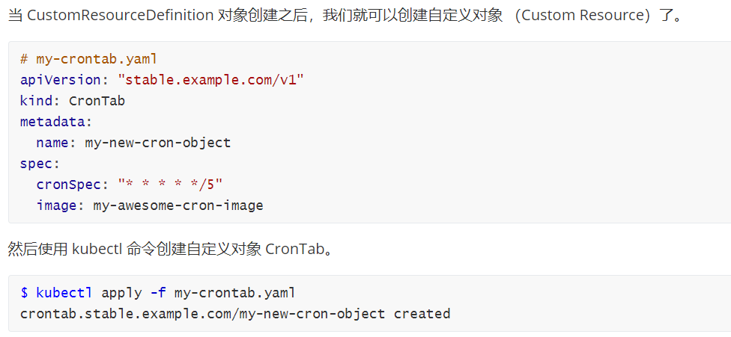
创建自定义对象 Custom Resource

Slide 4
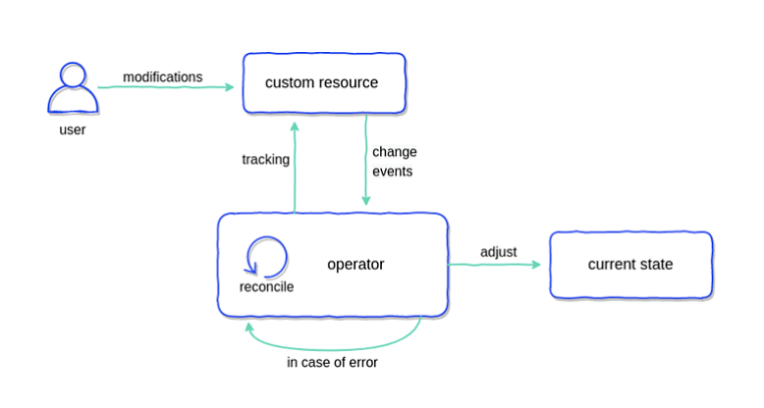
什么是 Operator ?
Operator = CRD + Controller

Slide 5
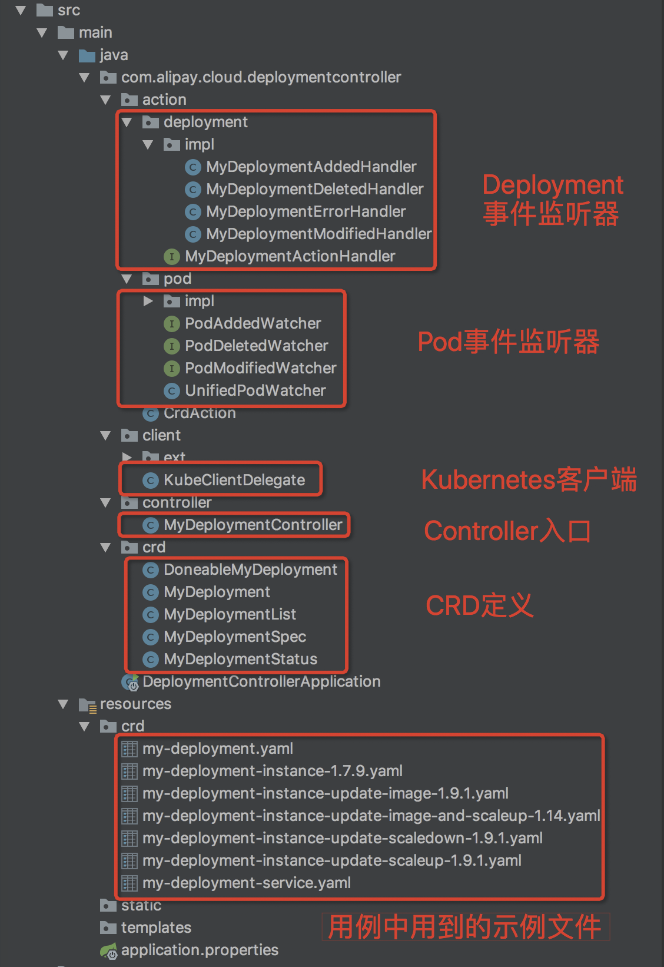
如何去实现一个 Controller 呢？

Slide 6
运行 Controller
将 Controller 代码容器化后，打包成镜像，以 Deployment 的形式部署到 Kubernetes 集群中。
Controller 就可以监控 CRD 的 CRUD 事件，并作出对应的业务逻辑反馈。

Slide 7
什么时候使用 Operator ？
建议谨慎使用 Operator，除非它能带给你极大的回报。
CRD vs. ConfigMap

